Slide 1
¡¡Mala Madre ¡¡
Música: Serenata Schubert

Slide 2
El texto que sigue fue entregado por el profesor de Ética y Ciudadanía de la Escuela Americana, Sr. Robert Candelori, a todos los alumnos de su clase, para que se lo entregasen a sus padres.
La única condición solicitada por el profesor fue que cada alumno permaneciese al lado de sus padres hasta que terminasen la lectura.

Slide 3
El texto, fue publicado en los diarios de Brasil, tras la muerte estúpida de Tarcila Gusmao y María Eduarda Dourado, ambas de 16 años, en la localidad de Maracaípe, Porto de Galinhas.
Después de 13 días de desaparecidas, las madres de las chicas revelaron desconocer a los propietarios de la casa donde sus hijas habían ido a pasar el fin de semana.
La tragedia atrapó a la opinión pública y el crimen permanece sin respuesta.

Slide 4
Madres Malas
(Dr. Carlos Hecktheuer, Médico Psiquiatra)
“Un día, cuando mis hijos estén crecidos lo suficiente para entender la lógica que motiva a los padres y madres, yo habré de decirles:

Slide 5
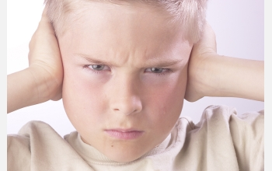
- “Os amé lo suficiente como para haberos preguntado a dónde ibais, con quién estaríais y a qué hora regresaríais”.

Slide 6
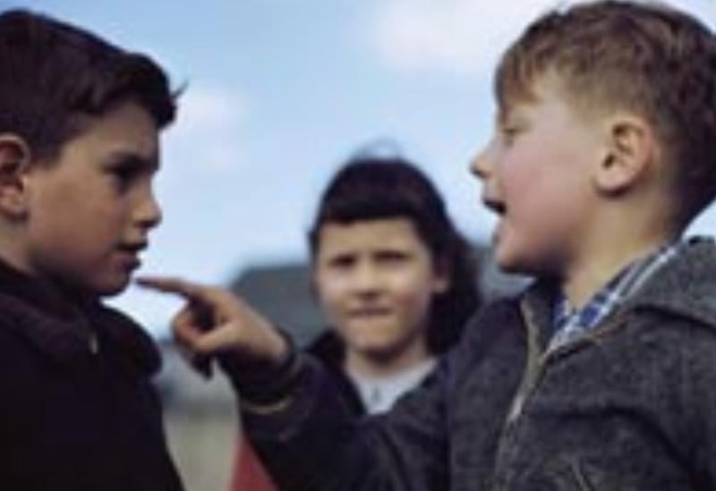
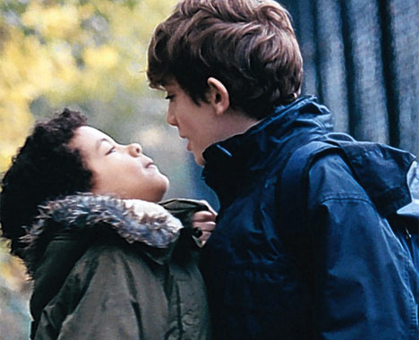
- Os amé lo suficiente para no haber quedado callada y haceros saber, aunque no os gustara, que aquel nuevo amigo no era buena compañía.

Slide 7
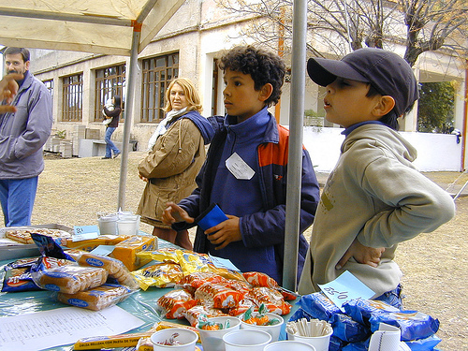
Os amé lo suficiente para haceros pagar las golosinas que cogisteis del supermercado o las revistas del kiosco, y haceros decir al dueño: “Nosotros cogimos esto ayer y
queremos
pagar”

Slide 8
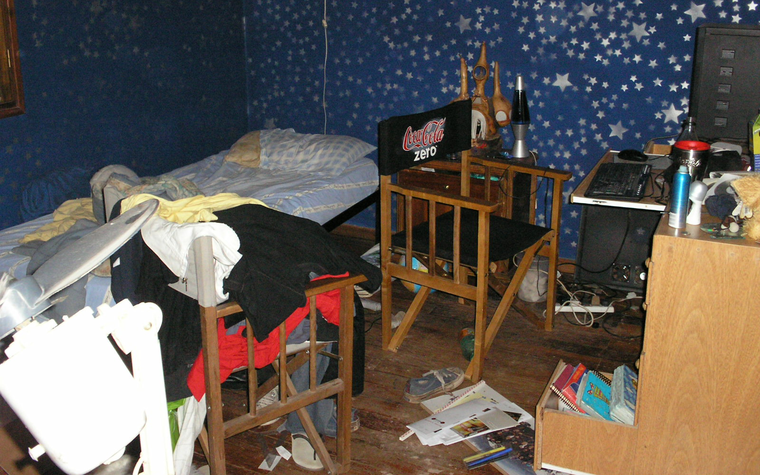
- Os amé lo suficiente como para haber permanecido en pie, junto a vosotros, dos horas, mientras limpiabais vuestro cuarto, tarea que habría hecho yo en 15 minutos.

Slide 9
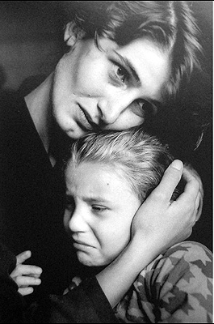
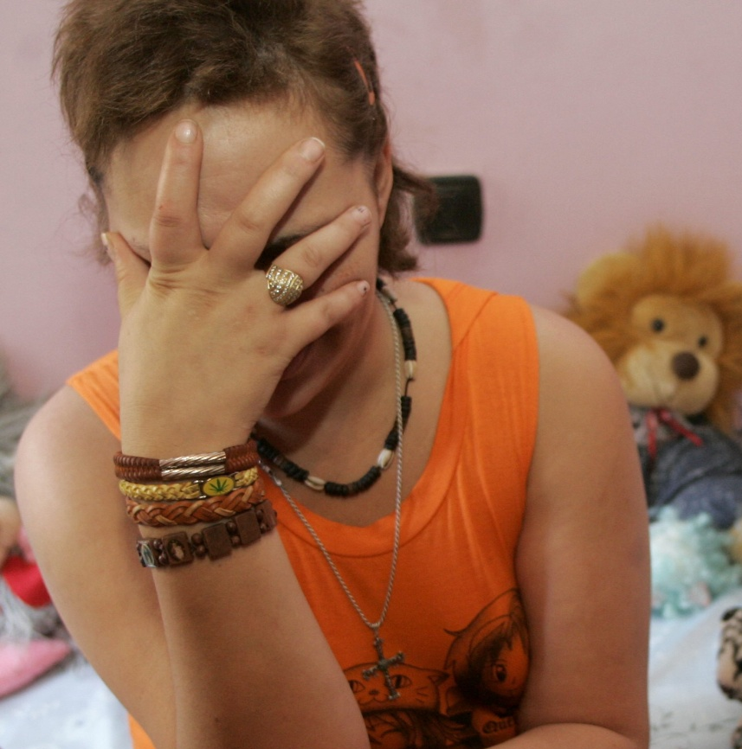
- Os amé lo suficiente para dejaros ver además del amor que sentía por vosotros, la decepción y también las lágrimas en mis ojos.

Slide 10
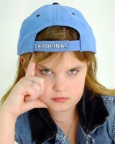
Os amé lo suficiente para dejaros asumir la responsabilidad de vuestras acciones, aún cuando las penalidades eran tan duras que
me partían el corazón.

Slide 11
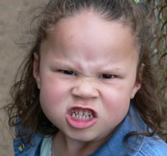
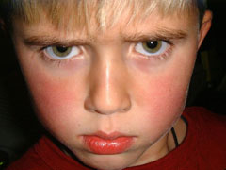
-Y ante todo, os amé lo suficiente para deciros NO, cuando sabía que podríais odiarme por eso (en algunos momentos sé que me odiasteis).

Slide 12
Esas eran las batallas más difíciles de todas. Estoy contenta, vencí... ¡Porque al final vosotros ganasteis también!
Y cualquiera de estos días, cuando mis nietos hayan crecido lo suficiente para entender la lógica que motiva a los padres y madres; cuando ellos os pregunten si su madre era mala, mis hijos les dirán:

Slide 13
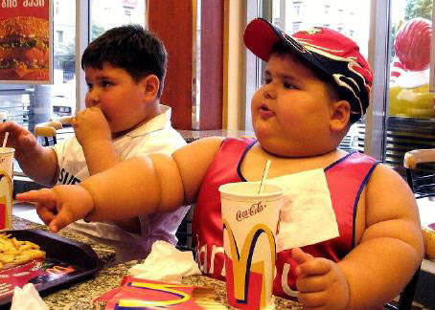
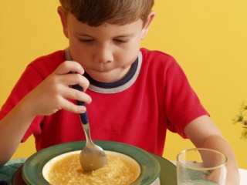
“Sí, nuestra madre era mala. Era la madre más mala del mundo... Los otros chicos comían golosinas en el desayuno y nosotros teníamos que comer cereales, huevos y tostadas. Los otros chicos bebían cocacola y comían patatas fritas y helados en el almuerzo y nosotros teníamos que comer arroz, carne, verduras y
frutas.

Slide 14
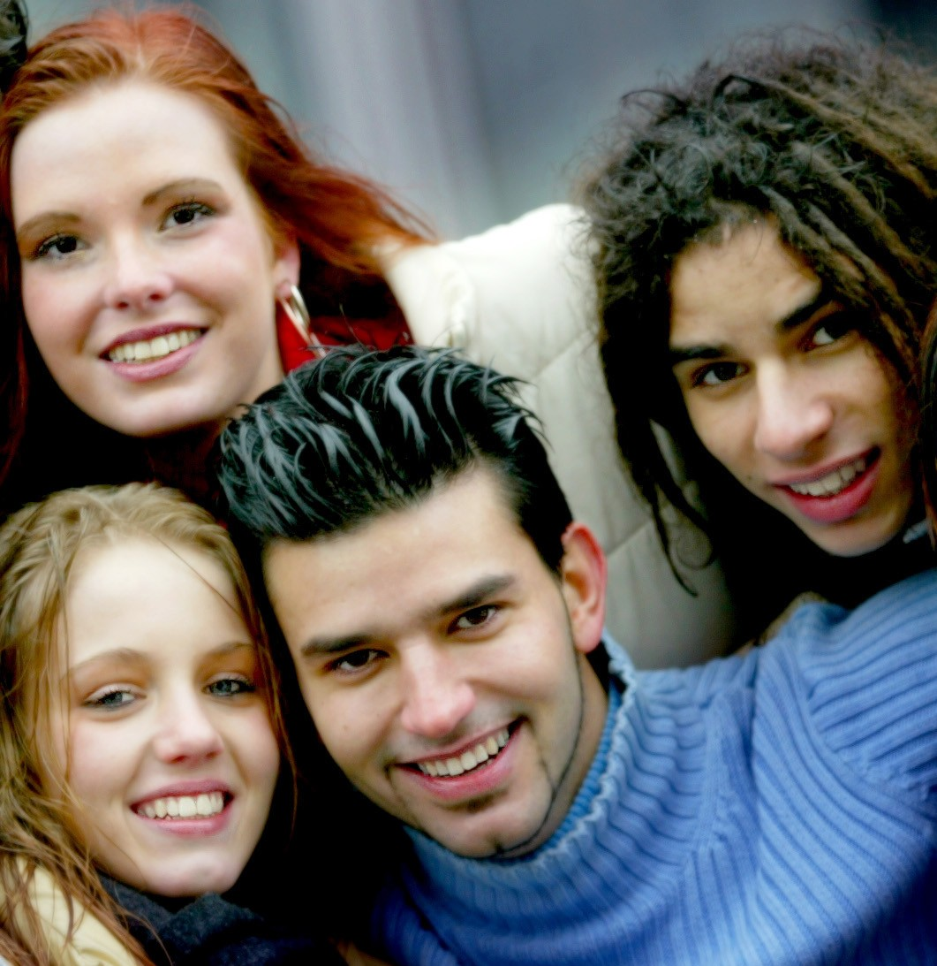
Mamá tenía que saber quiénes eran nuestros amigos y qué hacíamos con ellos.
Insistía en que le dijéramos con quién íbamos a salir, aunque tardásemos una hora.
Nos repetía que le
dijéramos siempre la
verdad.
Y, no se cómo, conseguía
leernos el pensamiento.
¡Nuestra vida sí que era pesada!

Slide 15
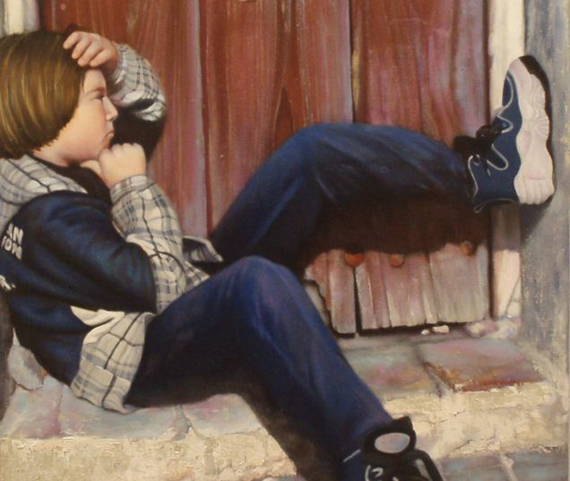
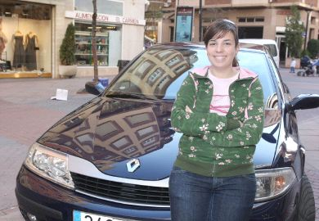
No permitía que nuestros amigos nos tocaran bocina para que saliéramos; tenían que bajar, llamar a la puerta y entrar para que ella los conociera.

Slide 16
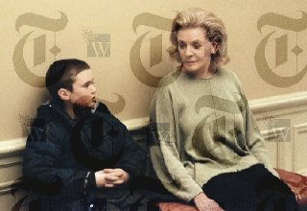
Cuando todos podían volver tarde por la noche con 12 años, nosotros tuvimos que esperar hasta los 16 para hacerlo, y aquella madre pesada se levantaba para saber si la fiesta había estado bien (sólo para ver en qué estado nos encontrábamos al volver).

Slide 17
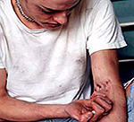
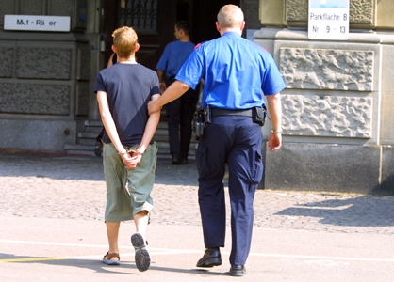
Por culpa de nuestra madre, nos perdimos inmensas experiencias en la adolescencia:
- Ninguno de nosotros estuvo envuelto en problema de drogas, robos, actos de vandalismo, violación de propiedad, ni fuimos presos por ningún crimen.

Slide 18
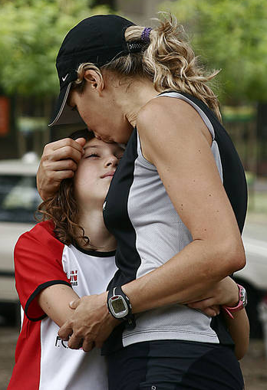
¡TODO FUE CULPA DE ELLA!
Ahora que somos adultos honestos y educados, estamos haciendo lo mejor para ser “PADRES MALOS”, como fue mi madre. YO CREO QUE ESTE ES UNO DE LOS MALES DEL MUNDO DE HOY:
¡NO HAY SUFICIENTES MADRES MALAS!
Aquellas que son madres, que no se culpen, aquellas que serán, ¡que estén alerta! y , para todos, dad gracias a vuestra madre por ser tan mala.

Slide 19







¿Te ha gustado?
Puedes ver más entrando
Aquí
Además puedes recibir powerpoints en tu correo electrónico suscribiéndote aquí:

